Slide 1
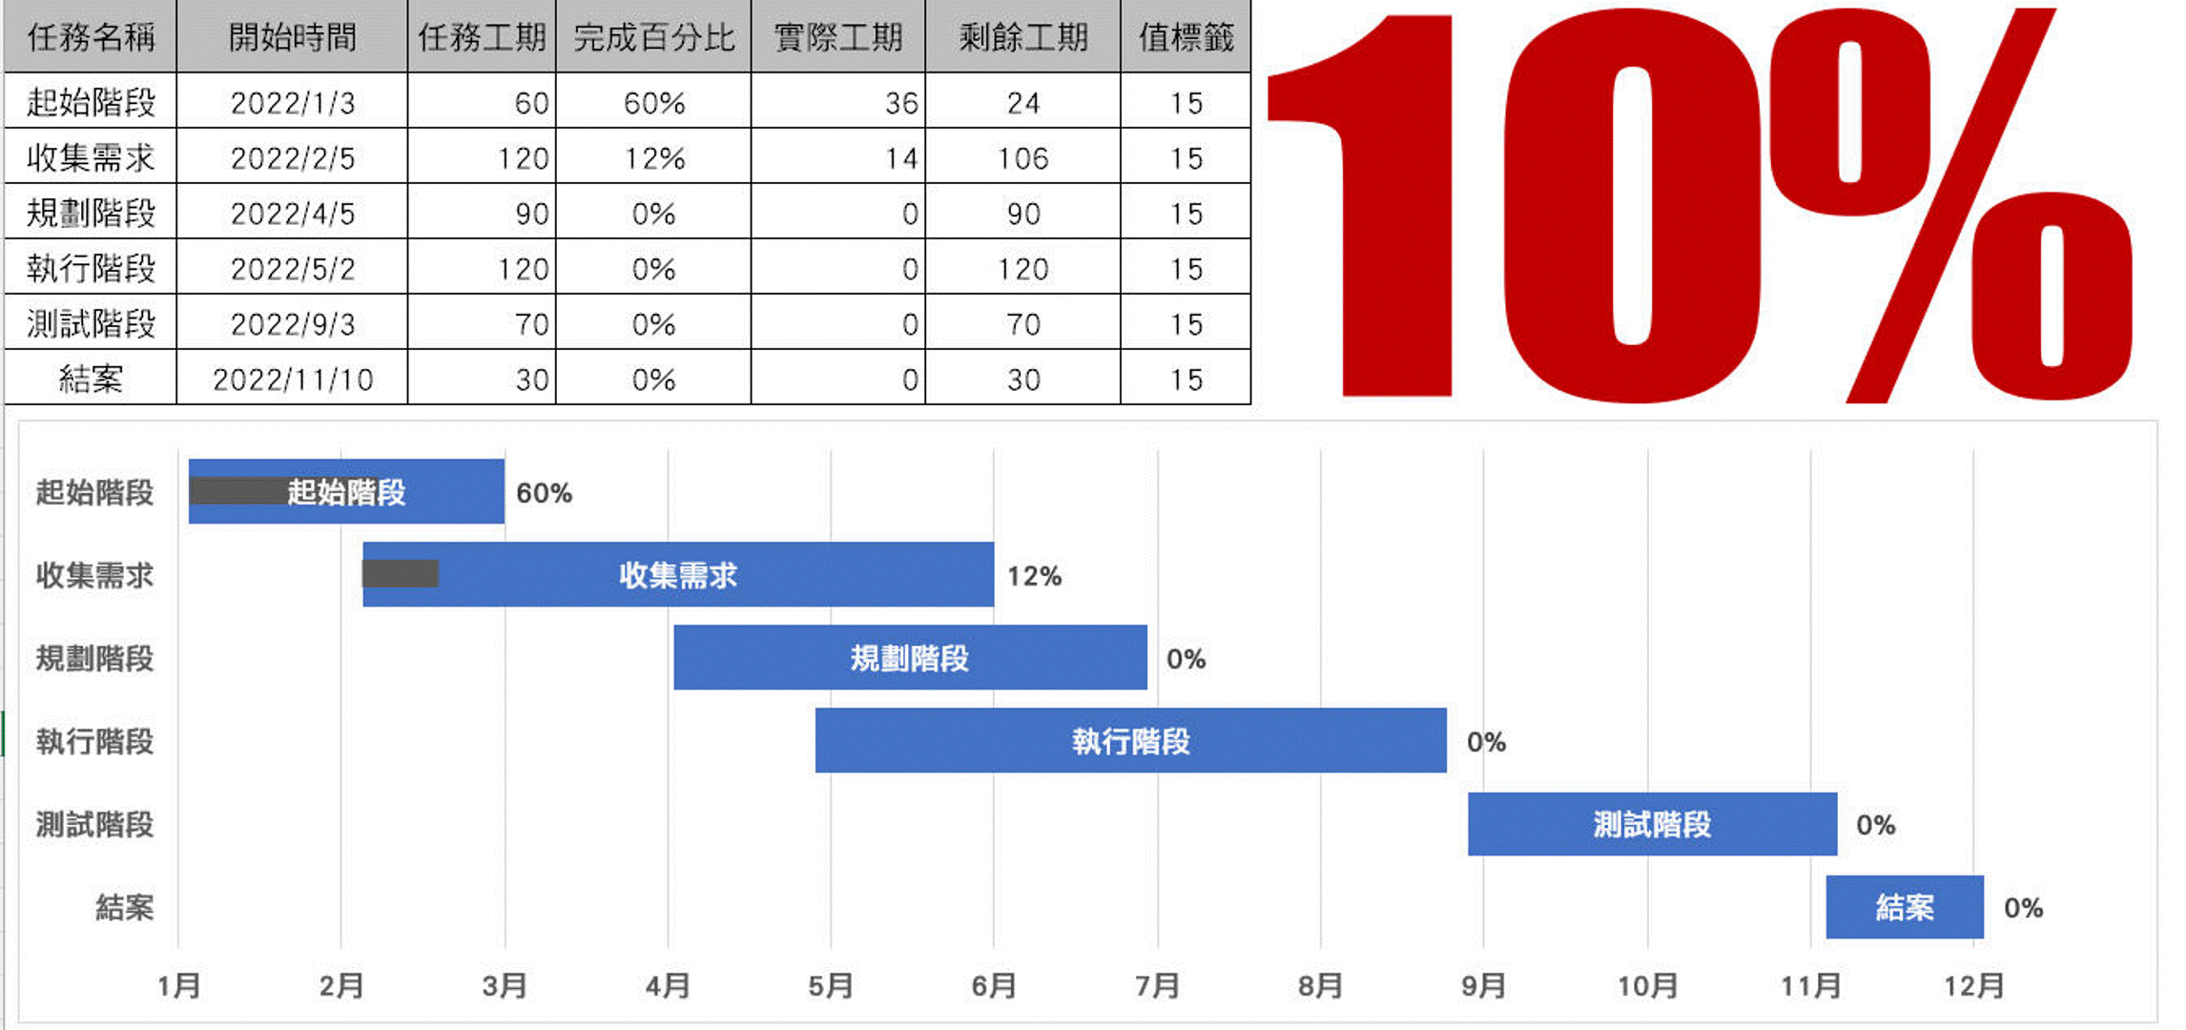
火鳳凰開發專案
專案經理 Project Manager
專案開工日 Project Start
預計完成日 Project Finish
專案總工期 Project Duration
游振昌
2022/01/03
2022/12/25
356

